Slide 1
Linux平台下的基于UDP的文本聊天程序
信息与软件学院

Slide 2
实验目的
实验目的：
  掌握Linux下的Socket编程相关的基本数据结构；
  掌握UDP数据通信的函数使用；
  实现基于UDP数据传输的文本聊天程序。

Slide 3
实验内容
实验内容：
  文本聊天程序的双方分别是服务器方和客户方
  服务器方
    以命令行的方式启动，要求输入参数：服务器端口号。
    服务器程序建立等待接收数据的套接字，等待客户的连接。要求服务器可以连续发送多条文本信息，而不用等待收到客户端的信息后，再发送。服务器也可以连续接收客户端的多条文本信息，而不用等待服务器键盘输入后再接收。

Slide 4
实验内容：
  文本聊天程序的双方分别是服务器方和客户方
  服务器方
    服务器如果收到客户方的exit文本，则退出服务器程序。
    服务器端程序收到从键盘输入的shutdown文本，也退出程序。

Slide 5
实验内容
实验内容：
  客户方
    以命令行的方式启动，命令行要求有服务器地址，服务器端口号。
    建立套接字，可以输入文本与服务器进行通信。要求客户端可以连续发送多条文本信息，而不用等待收到服务器端的信息后再发送。客户端也可以连续接收服务器的多条文本信息，而不用等待客户端键盘输入后再接收。

Slide 6
实验内容：
  客户方
    客户方通过输入exit文本结束服务器的通信并关闭服务器。
    客户方通过输入shutdown文本结束与服务器的通信并退出客户端程序。

Slide 7
实验环境及设备
实验环境及设备：
  Ubuntu【VMware虚拟机中，默认密码xrxy，请勿修改；初次登录选择“I copy it”】
  带有C语言编译插件的Eclipse开发工具【在目录/usr/java/eclipse中，以命令“./eclipse &”启动】；

Slide 8
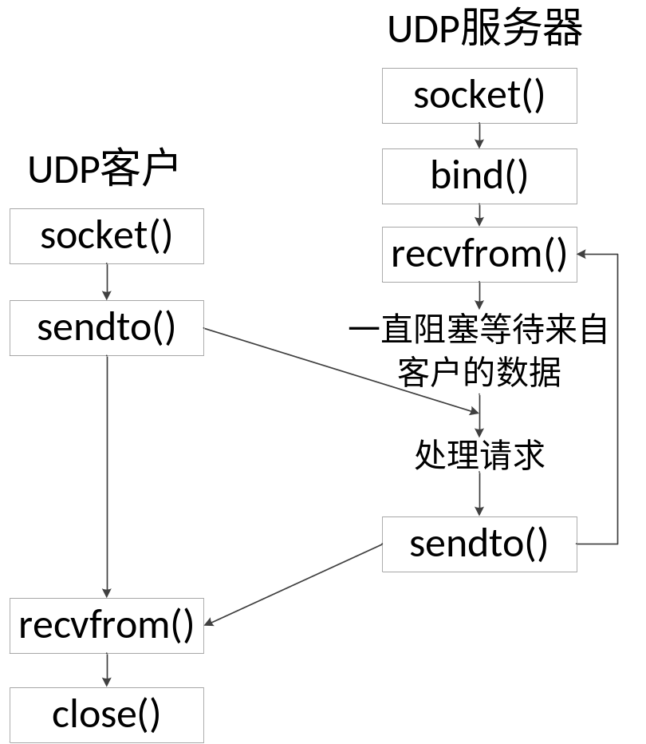
实验原理
UDP套接字编程基本流程

Slide 9
基本函数
套接字地址结构类型
  struct sockaddr {
  unsigned short sa_family;/*地址族：AF_INET*/
  char sa_data[14];/*协议地址：IP地址和端口号*/
  };

Slide 10
基本函数
套接字地址结构类型
  struct sockaddr_in {
  short int sin_family; /*地址族：AF_INET*/
  unsigned short int sin_port;/*端口号*/
  struct in_addr sin_addr;/*IP地址*/
  unsigned char sin_zero[8];/*零数据（bzero或memset设置）*/
  };
套接字地址结构类型
  struct in_addr {
  in_addr_t s_addr;/*IP地址,in_addr_t一般为32位的unsigned long*/
  };

Slide 11
基本函数-字节序转换函数
主机转网络：
uint16_t htons(uint16_t hostshort)
uint32_t htonl(uint32_t hostlong)
网络转主机：
uint16_t ntohs(uint16_t netshort)
uint32_t ntohl(uint32_t netlong)
IP地址网络字节和字符串转换函数
inet_addr()、inet_aton或inet_pton();/*将IP字符串转换成网络字节序的二进制*/
inet_ntoa()或inet_ntop();/*将网络地址转换成IP字符串*/

Slide 12
基本函数
创建套接字函数
格式：
int socket（int domain， int type，int protocol）
功能：根据给定的参数创建一个套接字描述子，成功返回一个套接字描述符，不成功返回-1。
参数：
domain指示网络协议族，AF_INET或AF_INET6标识TCP/IP协议；
type指示协议类型，如SOCK_STREAM（TCP）、SOCK_DRAM（UDP）和SOCK_RAW；
protocol指示特定的协议类型，type为SOCK_STREAM和SOCK_DGRAM时protocol设置为0，type为SOCK_RAW时可设置不同的值（IPPROTO_IP、IPPROTO_ICMP等）

Slide 13
基本函数
绑定套接字函数
格式：
int bind（int sockfd, const struct sockaddr *addr, socklen_t addrlen）
功能：绑定IP地址和端口号到套接字sockfd。成功返回0，否则返回-1。
参数：
sockfd指示套接字描述符；
addr指示本地的套接字地址；
addrlen指示套接字地址长度；

Slide 14
基本函数
发送数据套接字函数
格式：
int sendto（int sockfd, const void *buf, size_t len, int flags, const struct sockaddr *dest_addr, socklen_t addrlen）
功能：向指定的目的地址发送数据。成功返回发送的字符数，否则返回-1。
参数：
sockfd指示套接字描述符；
buf要发送的数据缓冲区；
len指示要发送数据的长度；
flags指示发送数据的属性，典型的MSG_OOB指示带外数据发送；
dest_addr和addrlen分别指示目的地址和目的地址的长度。

Slide 15
基本函数
接收数据套接字函数
格式：
ssize_t recvfrom（int sockfd, void *buf, size_t len, int flags, struct sockaddr *src_addr, socklen_t *addrlen）
功能：接收指定套接字的数据。成功返回接收的字节数，否则返回-1。
参数：
sockfd指示套接字描述符；
buf用于存放接收数据的缓冲区；
len指示接收数据的长度；
flags指示接收数据的属性，典型的MSG_OOB指示接收带外数据；
src_addr和addrlen分别指示接收数据的来源地址及其地址长度

Slide 16
基本函数
关闭套接字函数
格式：
int close（int sockfd）
功能：关闭网络套接字。成功返回0，否则返回-1。
参数：
sockfd指示套接字描述符；

Slide 17
实验报告
实验报告注意事项
撰写设计过程并展示源代码，代码需要进行注释；
展示运行结果并论述。

